Slide 1
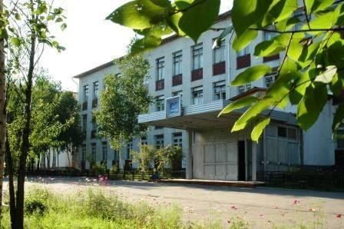
МУНИЦИПАЛЬНОЕ ОБЩЕОБРАЗОВАТЕЛЬНОЕ БЮДЖЕТНОЕ УЧРЕЖДЕНИЕ ЛИЦЕЙ № 8 Г. ТЫНДЫ

Slide 2
А ТЫ УЖЕ СДЕЛАЛ СВОЙ ВЫБОР?

Slide 3
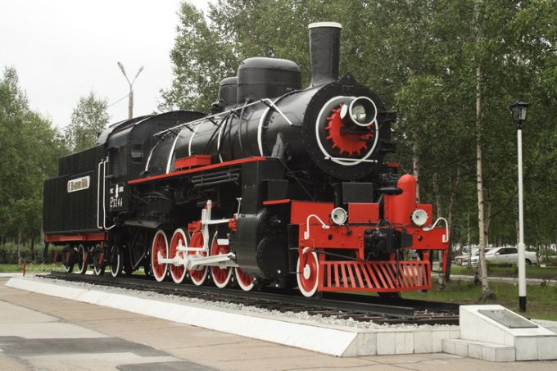
Урок-путешествие «В поездку с машинистом» 7Б класс, учитель: Федяева Т.Г.
На уроке использовались:
Видео –ролик «Профессия машинист глазами машиниста» (https://www.youtube.com/)
Репродукции картин:
Георгия Нисского: «В пути», «Семафоры», «Синий паровоз»;
В Поленова: «Железная дорога близ станции Тарусская»;
И.Левитана: «Серый день», «Полустанок», «Поезд в пути»;
Алексея Капчикова: «Стрелочник», «Добрый вечер».

Slide 4
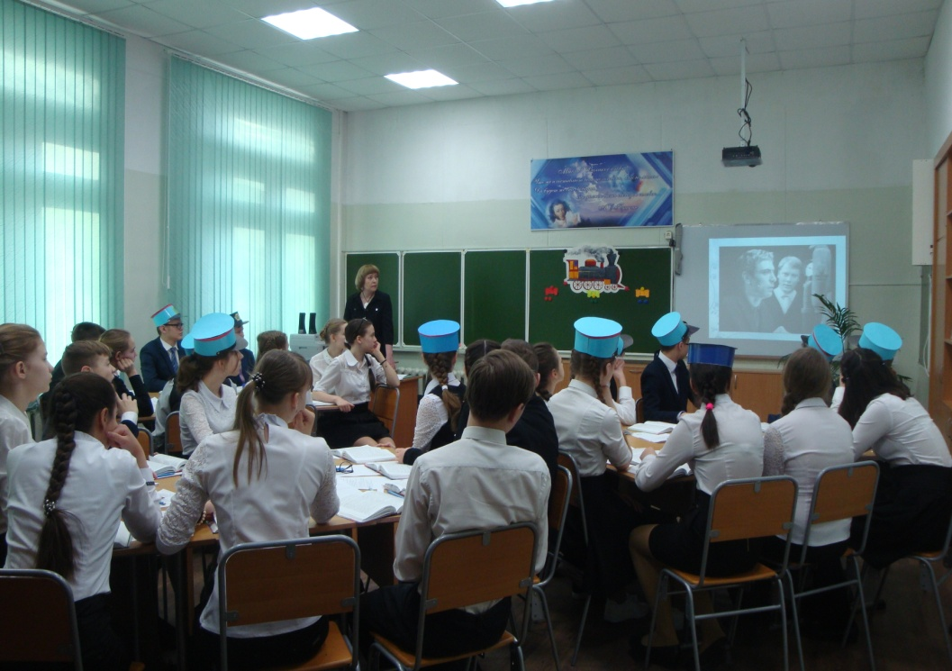
Урок-путешествие «В поездку с машинистом»
7Б класс, учитель: Федяева Т.Г.

Slide 5
Урок-путешествие «В поездку с машинистом» 7Б класс, учитель: Федяева Т.Г.
Группа-вагон №1 Синквейн Машинист Уверенный, первоклассный Проверял, осматривал, испытывал Мастер своего дела Профессионал | Группа-вагон №2 Синквейн Профессионал Особенный, артистичный Старался, понимал, любил Дело мастера боится Трудолюбие

Slide 6
Урок-путешествие «В поездку с машинистом» 7Б класс, учитель: Федяева Т.Г.
Творческая работа группах-вагонах «Кружева народной мудрости» (составить акротекст, используя пословицы и поговорки о труде и профессии)
Группа-вагон №1 Т ерпенье и труд всё перетрут А збука- к мудрости ступенька Л юби дело- мастером будешь А хи да охи не дадут подмоги Н а берегу плавать не научишься Т алант трудом добывают | Группа-вагон №2 Р азговорами каши не сваришь А птека не прибавит века Б ез терпения нет и умения О дин –за всех, все- за одного Т руд человека кормит, а лень – портит А вось и как-нибудь до добра не доведут

Slide 7
Внеклассное мероприятие «Профессий хороших на свете не счесть!» 2 А,Б класс, учителя: Литвинская Л.Н., Москвитина З.С.
Профессий много есть на свете,
Но выбрать вы должны лишь ту,
Что всех дороже вам на свете,
Чтоб посвятить себя труду.

Slide 8
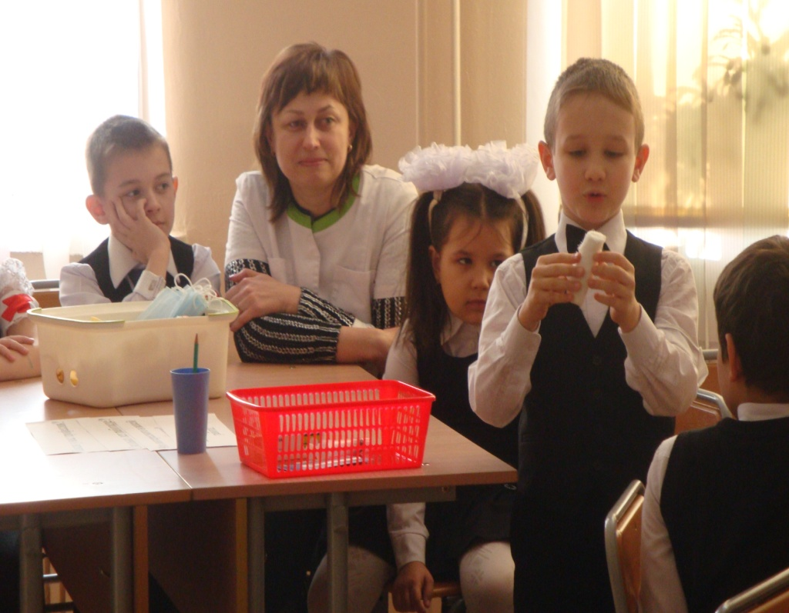
Внеклассное мероприятие «Профессий хороших на свете не счесть!» 2 А,Б класс, учителя: Литвинская Л.Н., Москвитина З.С.
С помощью родителя – волонтёра, медицинского работника ЦРБ, ребята знакомятся с профессиями медицинского работника, качествами человека, необходимыми для овладения профессией.
Под чутким руководством своего наставника они отрабатывают навыки наложения повязки на раны, остановки кровотечения и оказания первой помощи пострадавшим.

Slide 9
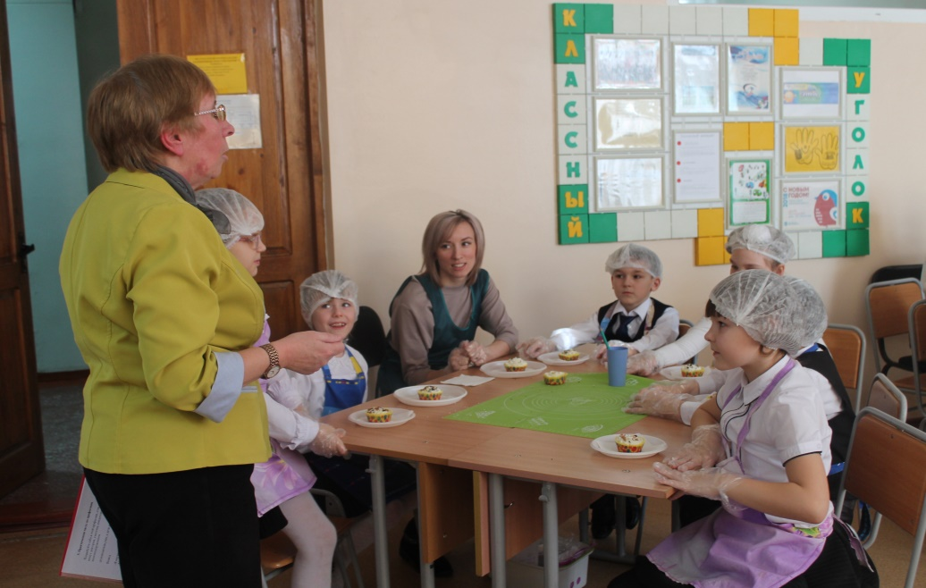
Внеклассное мероприятие «Профессий хороших на свете не счесть!» 2 А,Б класс, учителя: Литвинская Л.Н., Москвитина З.С.
Под руководством родителя – волонтёра ребята знакомятся с профессией кондитера и делают первые профессиональные пробы украшения пироженных.

Slide 10
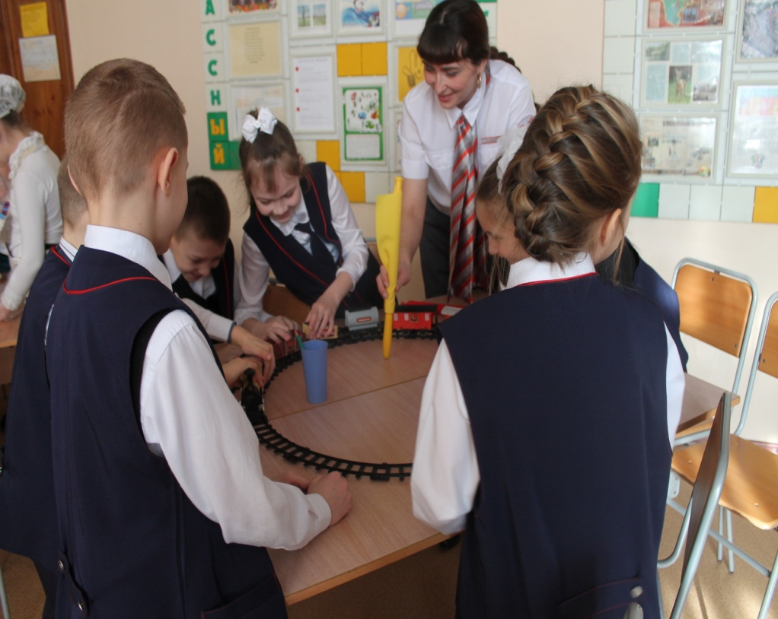
Внеклассное мероприятие «Профессий хороших на свете не счесть!», 2 А,Б класс, учителя: Литвинская Л.Н., Москвитина З.С.
Под руководством родителя – волонтёра, работника ОАО «РЖД», ребята знакомятся с различными железнодорожными профессиями и знакомятся с качествами человека, необходимыми для овладения этими профессиями.

Slide 11
Встреча с социальными партнёрами – представителями ОАО «РЖД» и ЛОВД ОДН
Встреча учащихся железнодорожного 6Б класса с представителями
железной дороги прошла очень интересно и познавательно.
Ребята расширили свои знания о железнодорожных профессиях
и качествах личности, необходимых для овладения ими.
Работники РЖД и ОДН напомнили ребятам о правилах
безопасного поведения на железной дороге и недопустимости
их нарушения.

